Slide 1
§1-6 基尔霍夫定律
基尔霍夫电流定律简称KCL
基尔霍夫电压定律简称KVL
一、名词介绍
支路 在电路中，一般可以把一个二端元件当成一条支路。但为了方便起见，通常把流过同一电流的分支称为一条支路。

Slide 2
a
支路：
acb、adb、ab
d
c
b
结点：一般认为支路间的联接点即为结点。为简便起见，今后则定义三条及三条以上支路的联接点称为结点。
如结点a、b。

Slide 3
回路 电路中的任何一条闭合路径称为回路。
如acbda、acba 和 adba。
a
d
c
b

Slide 4
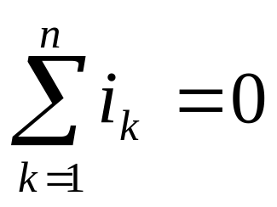
网孔 在回路内部如果不含任何支路时，则称该回路为网孔。
a
d
c
如acbda、adba。
b
二、基尔霍夫电流定律（KCL）
在集中参数电路中，对于任意一个结点来说，任何时刻流出该结点的各支路电流的代数和等于零。即

Slide 5
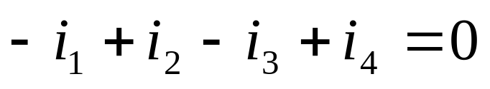
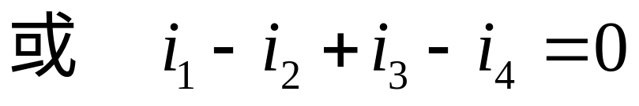
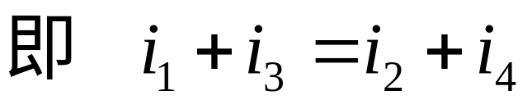
假设流出该结点的电流为正，那么流入即为负，于是有:
i₁
i₂
i₄
i₃
KCL又描述为：在集中参数电路中，对于任意一个结点来说，任何时刻流入该结点的电流之和等于流出的电流之和。
Notes:
基尔霍夫定律不适于分布参数电路。
所谓的分布参数电路，是指电路的同一瞬间，相邻两点的电位、电流都不相同，分布参数电路中的电压和电流除了是时间的函数，还是空间的函数。
比如电力输电线是典型的分布参数电路。
在对分布参数电路进行分析时，采用微分的方法，将均匀传输线分为许多个无穷小的长度单元dx，在这个长度单元内抽象为一个集中参数电路，而这些集中参数电路级联形成 的链式电路就成为整个均匀传输线的电路模型。之后根据模型写方程，该方程负荷KCL或KVL定律，最后解方程。

Slide 6
对KCL的总结：
（1） KCL是电荷守恒和电流连续性原理在电路中任意结点处的反映；
（2） KCL是对支路电流加的约束，与支路上接的是什么元件无关，与电路是线性还是非线性无关；
（3）KCL方程是按电流参考方向列写，与电流实际方向无关。

Slide 7
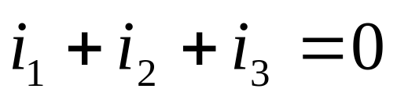
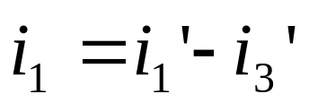
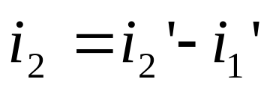
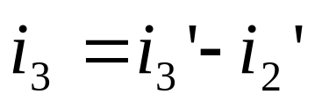
引申到一个闭合面（又称高斯面、广义结点）：
在任何瞬间，流入闭合面的电流等于流出闭合面的电流。
i₁
证：
①
i₁’
i₃’
②
i₂
i₃
i₂’
③
三等式相加

Slide 8














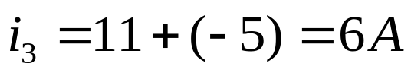
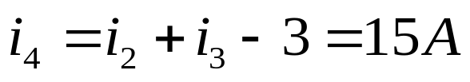
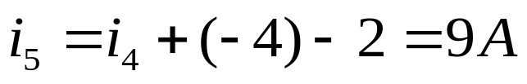
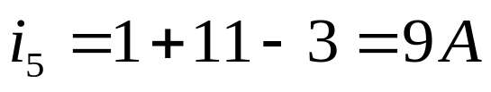
例1：电路如图，
求各支路电流。
②
①
③
解：根据KCL
⑤
④
结点①：
结点②：
结点③：
结点④：
结点⑤：
另依高斯面得

Slide 9
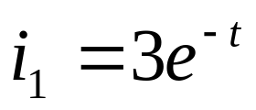
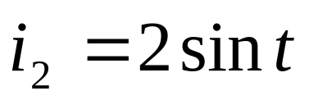










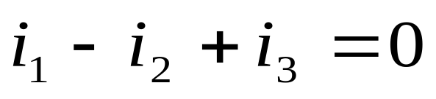
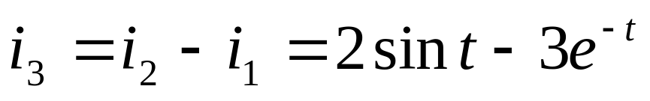
例2：已知
,求
解：

Slide 10
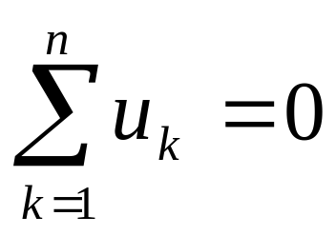

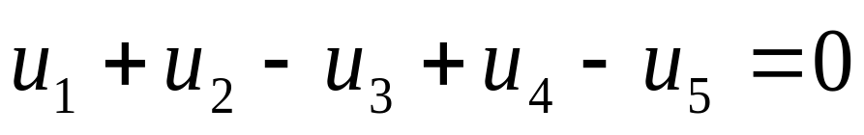
三、基尔霍夫电压定律（KVL）
对于集中参数电路来说，在任何时刻，沿任一闭合回路绕行一周,各支路电压的代数和等于零。即：
＋ u₁ －
＋
u₅
－
假设电压的参考方向与绕行的方向一致时取“＋”，反之取“－”。
＋
u₂
－
－
u₄
＋
＋ u₃ －
KVL：

Slide 11
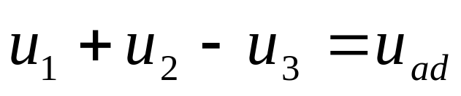
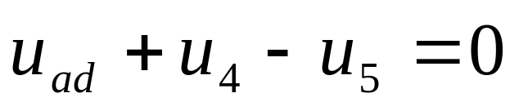
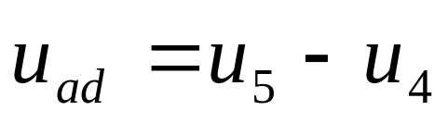
＋ u₁ －
＋
u₅
－
＋
u₂
－
－
u₄
＋
＋ u₃ －
即：两点间的电压与路径无关。
对KVL的总结：
（1） KVL的实质反映了电路遵从能量守恒定律;
（2） KVL是对回路电压加的约束，与回路各支路上接的是什么元件无关，与电路是线性还是非线性无关；
（3）KVL方程是按电压参考方向列写，与电压实际方向无关。

Slide 12
注意：
（1）KCL、KVL只用在集中参数电路中（分布参数不适用）
（2）KCL、KVL与元件的性质无关。所以线性、非线性电路均适用。

Slide 13
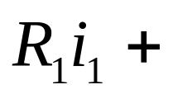
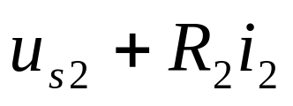
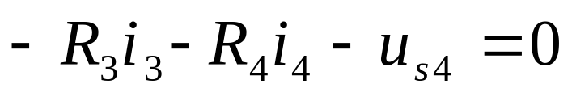
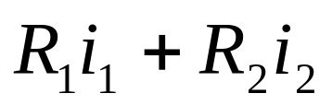
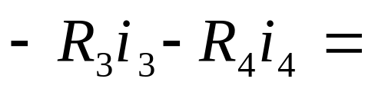
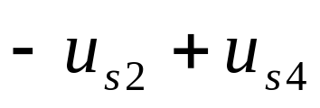
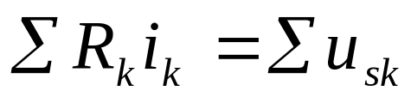
例3：支路电流如图所标，列出该回路的KVL方程。
解：根据KVL可列出：
a
i₁
R₁
b
+
R₄
u_{s2}
-
+
i₄
i₂
u_{s4}
R₂
-
即
d
i₃
R₃
c
电阻上电压的代数和等于电动势的代数和。
即

Slide 14
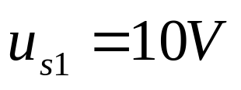
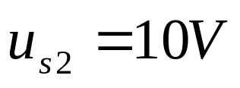
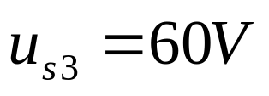
已知
例4：求支路电流i₁、 i₂、 i₃ 以及电压源发出的功率。
、
、
。
u_{s1}
- +
i₁
i₃
40Ω
20Ω
+ -
i₂
u_{s2}
70Ω
- u_{s3} +

Slide 15
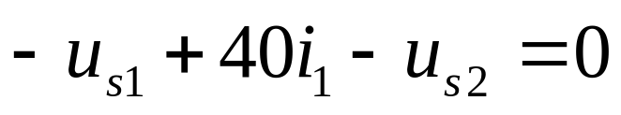
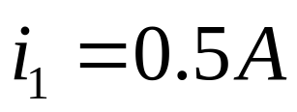
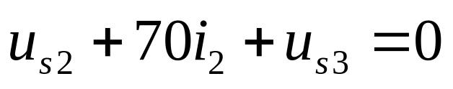
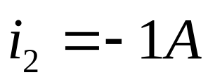
u_{s1}
- +
i₁
i₃
1
40Ω
20Ω
+ -
i₂
u_{s2}
2
70Ω
- u_{s3} +
解：
列写KVL方程
回路1
回路2

Slide 16
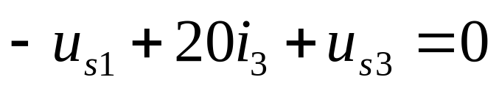
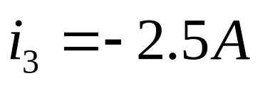
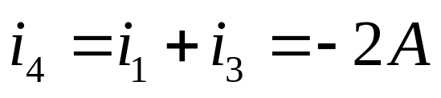
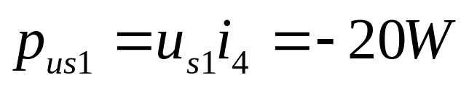
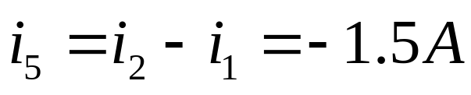
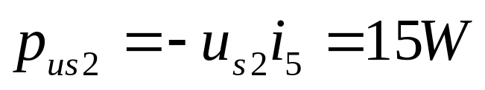
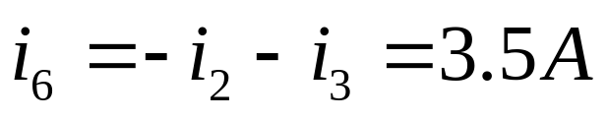
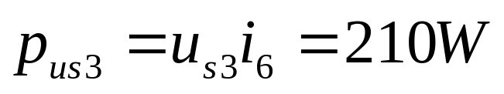
u_{s1}
i₄
- +
i₁
i₃
1
40Ω
i₅
3
20Ω
+ -
i₂
u_{s2}
2
i₆
70Ω
- u_{s3} +
回路3
依KCL知
电源发出的功率

Slide 17

思考：
？
I = 0
1.
B
?
1
i₁
2.
+
+
1
U_{A} =U_{B}
1
3
1
2
1
_
_
1
A
3.
i₁
B
?
i₂
+
1
+
1
i₁=i₂
1
3
1
2
1
_
_
1
A

